Slide 1
C++简单程序设计

Slide 2
C++简单程序设计
数据类型与表达式
输入输出
基本控制结构
自定义数据类型

Slide 3
C++演变历史
C++是从C语言发展演变而来的，首先是一个更好的C
引入了类的机制，最初的C++被称为“带类的C”
于1994年制定了ANSI C++标准草案
于1998年11月被国际标准化组织（ISO）批准为国际标准，成为经典版本C++98
于2011年推出C++的最新版本C++11

Slide 4
C++的特点
兼容C
  保持了C的简洁、高效和接近汇编语言等特点
  对C的类型系统进行了改革和扩充
  也支持面向过程的程序设计
支持面向对象的方法

Slide 5
C++实例
#include <iostream>
using namespace std;
int main()
{
cout << "Hello!" << endl;
cout << "Welcome to C++!" << endl;
return 0;
}
Hello!
Welcome to C++！

Slide 6
C++实例
#include <iostream>
using namespace std;
int main()
{
cout << "Hello!" << endl;
cout << "Welcome to C++!" << endl;
return 0;
}
把“return 0”去掉会如何？
把“return 0”换成“把“return 1”会如何？
把#include <iostream>去掉会如何？

Slide 7
C++字符集
英文字母：A～Z(ASCII码：65~90)，a～z(97~122)
数字字符：0～9(ASCII码：48~57)
特殊字符：
  ! # % ^ & * _ + = - ~ < > / \ ‘ “ ; . , : ? ( ) [ ] { }

Slide 8
基本数据类型
C++能够处理的基本数据类型
  整数类型
  浮点数类型(float单精度, double双精度)
  字符类型
  逻辑类型(布尔类型)
程序中的数据
  常量：在源程序中直接写明的数据，其值在整个程序运行期间不可改变。
  变量：在程序运行过程中允许改变的数据。

Slide 9
整数类型
基本类型 int(占4个字节，32位)
按符号分为signed int(默认)和 unsigned int，均占4字节
其能表示的数的范围分别是多少？
按长度分为short int, long int(默认)和long long int，分别占
2字节、4字节、8字节
例：unsigned short int = 100000；这句能通过编译吗？

Slide 10
字符类型
基本类型 char (占1个字节，8位)
其在计算机内也是按照整数来存储的
按符号分为signed char(默认)和 unsigned char。
其能表示的数的范围分别是多少？
ASCII码：char 与其表示的数之间的映射
例：char a = 66; cout << a; 程序将输出什么？

Slide 11
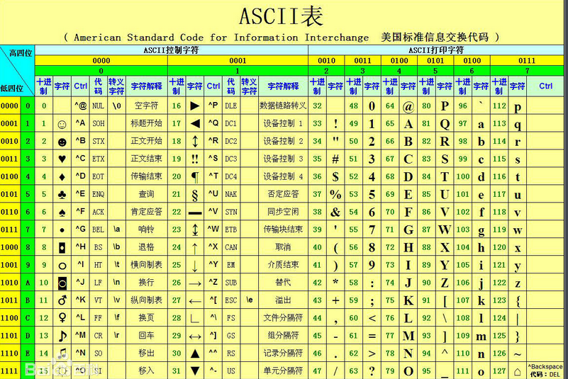

Slide 12
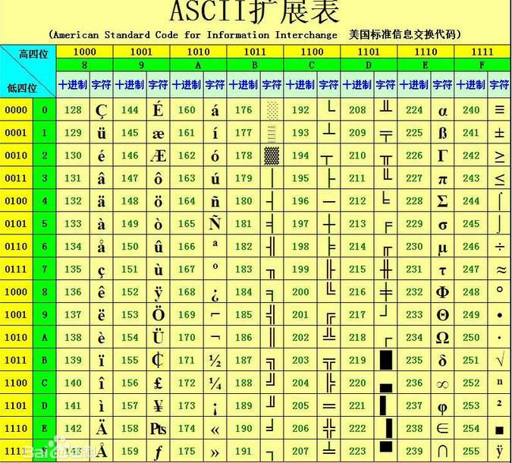

Slide 13
逻辑类型
只有两个值：true(≠0)、false(=0)
常用来表示关系比较、相等比较或逻辑运算的结果
例：int a = 2;
while( (a + 1) && (a > 0) )
{
a = a - 1;
}
while循环执行了几次？最后a的值是多少？

Slide 14
常量
是指在程序运行过程中其值始终不可改变的量，即直接使用符号（文字）表示的值。
例：12，3.5，’A’都是常量。

Slide 15
整数常量
十进制整数
  [±]若干个0~9的数字，数字部分不能以0开头
八进制整数
  [±]0若干个0~7的数字，数字部分以0开头
十六进制整数
  [±]0x若干个0~9的数字及A~F的字母
后缀
  L/l表示长整型；U/u表示无符号型；可同时后缀L和U。
15, 017, 0xF表示同一个数，计算机中都是以1111存储的(其余高位都为0)。

Slide 16
浮点数常量
一般形式：例如 12.5，-3.0
指数形式：例如 0.345E+2，-34.4E-3
  字母E可以大写或小写。
  整数部分和小数部分可以省略其一
浮点数常量默认为double型，若是float型则要在后面加上后缀F/f；例如 12.5f。

Slide 17
字符常量
用单引号括起来的字符，如‘1’, 'a', 'D', '?', '$'
C++转义字符：用于在程序中表示不可见字符，见下表
字符常量形式 | ASCII码（十六进制） | 含义
\a | 07 | 响铃
\n | 0A | 换行
\t | 09 | 水平制表符
\v | 0B | 垂直制表符
\b | 08 | 退格
\r | 0D | 回车
\v | 0C | 换页
\\ | 5C | 字符“\”
\” | 22 | 双引号
\’ | 27 | 单引号

Slide 18
字符串常量
C++中定义了string类，用于表示字符串
定义：string str1 = “Hello”;
string str2 = “ , world!”;
连接操作：str1 = str1 + str2;
cout << str1 将输出什么？

Slide 19
变量
变量声明定义：
数据类型 变量名1, 变量名2, ..., 变量名n;
  如 int a, b, c;
  也可赋其初值，如 int a = 0;
变量存储类型：
  auto：采用堆栈方式分配内存空间，属于暂时性存储，其存储空间可以被若干变量多次覆盖使用。
  register：存放在通用寄存器中。
  extern：在所有函数和程序段中都可引用。
  static：在内存中是以固定地址存放的，整个程序运行期间都有效。

Slide 20
C++输入输出
iostream类：输入输出流类，其中包含对象cin和cout。
cin的>>操作：从键盘读入数据
cout的<<操作：在屏幕上显示数据
C语言中输入输出函数：scanf、printf，在头文件stdio.h中定义

Slide 21
C++实例
#include <iostream>
using namespace std;
int main()
{
int radius;
cout<<"Please enter the radius!\n";
cin>>radius;
cout<<“The radius is:”<<radius<<‘\n’;
cout<<"PI is:"<<3.14<<'\n
cout<<"Please enter a different radius!\n";
cin>>radius;
cout<<"Now the radius is changed to:"<<radius<<'\n
return 0;
}

Slide 22
符号常量
符号常量在声明时要赋初值，在程序中间不能改变其值。
格式：const 数据类型 常量名=常量值
例：const float PI = 3.1415926
const float E = 2.781828

Slide 23
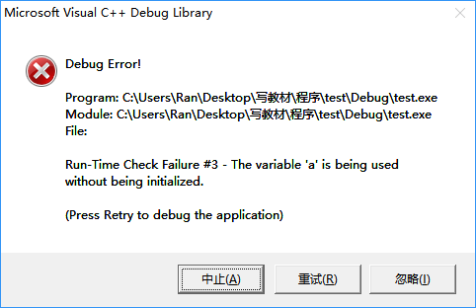
变量初始化
提倡在变量定义时就进行初始化
未经初始化的变量，其值可能是随机的。
误用了未经初始化也没有给予确定值的变量，就可能出错。
运行 int a;
cout<<a;
会出现什么错误？

Slide 24
算术运算符
基本算术运算符
  + - * /(若整数相除，结果取整)
  %（取余，操作数为整数）
优先级与结合性
  先乘除，后加减，同级自左至右
++, --（自增、自减）
  例：i++; --j;

Slide 25
i++与++i区别
i++：先把i的值赋给其他语句，再i = i +1
++i：先i = i + 1，再把i的值赋给其他语句
例：int i = 0; int i = 0;
if (i++) if(++i)
i = i + 1; i = i + 1;
运行结果i的值分别是多少？

Slide 26
赋值运算符
简单赋值运算符 =
例：n = n + 5
复合赋值运算符 +=, -=, *=, /=, %= 等
a += 3 等价于 a = a + 3
x *= y + 8 等价于 x = x * (y + 8)

Slide 27
关系运算符与表达式
关系运算符有 <, <=, >, >=, ==, !=几种
关系表达式是逻辑表达式，其值bool类型，为true或false。
例如：2 > b，c <= a + b，x + y == 3
要区分 = 与 ==，极容易出错

Slide 28
逻辑运算与表达式
逻辑运算符
!(非) &&(与) ||(或)
优先级： 高 → 低
逻辑表达式：例如(a > b) && (x > y)
求 !1 || (2>3) && (1==1)的值

Slide 29
&&的运算顺序
表达式1 && 表达式2
先求解表达式1，若表达式1的值为false，那结果肯定是false，就不求解表达式2了
若表达式1的结果为true，则求解表达式2，以表达式2的结果作为最终结果
||的运算顺序也类似

Slide 30
条件运算符与表达式
表达式1？表达式2：表达式3
  表达式1 必须是 bool 类型
运算顺序
  先求解表达式1，
  若表达式1的值为true，则求解表达式2，表达式2的值为最终结果
  若表达式1的值为false，则求解表达式3，表达式3的值为最终结果
例：x = a > b ? a : b;

Slide 31
位运算
常见的位运算：与，或，非，异或，移位
由于位是计算机中最小单位，所以位运算是所有运算中速度最快的

Slide 32
位运算——与(&)
运算规则
  将两个运算量的每一个位进行逻辑与操作
举例：计算 3 & 5
  3： 0 0 0 0 0 0 1 1
  5：(&) 0 0 0 0 0 1 0 1
  3 & 5: 0 0 0 0 0 0 0 1
用途：
  将某一位置0，其他位不变。例如：
  将char型变量a的最低位置为0: a = a & 0xfe;
  取指定位。
  例如：有char c; int a;
  取出a的最低字节，置于c中：c=a & 0xff;

Slide 33
位运算——非(~)
运算规则
  对于二进制数按位取反
例如 unsigned short a = 254 (0000000011111110)₂
~a (1111111100000001)₂

Slide 34
位运算——异或(^)
运算规则：两个操作数按位进行逻辑异或操作
若对应位相同，则该位结果为 0。否则该位结果为 1，
举例：计算 3^5
  3: 0 0 0 0 0 0 1 1
  5: (^) 0 0 0 0 0 1 0 1
  3^5: 0 0 0 0 0 1 1 0
用途：使特定位翻转(与0异或保持原值, 与1异或取反)
例如：要使 01111010 低四位翻转：
  0 1 1 1 1 0 1 0
  (^) 0 0 0 0 1 1 1 1
  0 1 1 1 0 1 0 1

Slide 35
移位运算
左移运算（<<）
  左移后，低位补0，高位舍弃。
右移运算（>>）
  右移后，
  低位：舍弃
  高位：补0
  例：int a = 15; a = a << 2; a的值为多少？
  int b = 15; b = b >> 3; b的值为多少？

Slide 36
数据类型转换
隐式转换：由编译系统自动转换
char,short,int,unsigned,long,unsigned long,float,double
低 高
例如 cout<< 3 / 5.0;
显示转换：写清楚转换后的数据类型
例如 double a = 3.4; (int) a;

Slide 37
C++输入输出流
在C++中，将数据从一个对象到另一个对象的流动抽象为“流”。流在使用前要被建立，使用后要被删除。
从流中获取数据的操作称为提取操作，向流中添加数据的操作称为插入操作。
数据的输入与输出是通过I/O流来实现的，cin和cout是预定义的流类对象。cin用来处理标准输入，即键盘输入。cout用来处理标准输出，即屏幕输出。

Slide 38
插入符<< 与 提取符>>
<< 是预定义的插入符，作用在对象cout上，输出到屏幕。
  cout << 表达式 << 表达式...
>> 是预定义的提取符，作用在对象cin上，从键盘输入。
  cin >> 表达式 >> 表达式...
在输入语句中，提取符可连续写多个，每个后面跟一个表达式或变量。例如：
  int a, b;
  cin >> a >> b;

Slide 39
I/O操作符
常用的I/O流类库操作符（头文件iomanip）
操作符名 | 含 义
dec | 数值数据采用十进制表示
hex | 数值数据采用十六进制表示
oct | 数值数据采用八进制表示
ws | 提取空白符
endl | 插入换行符，并刷新流
ends | 插入空字符
setsprecision(int) | 设置浮点数的小数位数（包括小数点）
setw(int) | 设置域宽

Slide 40
C++基本程序结构
选择：if, switch
循环：for, while

Slide 41
if语句
if (表达式) 语句
  例：if (x > y) cout << x;
if (表达式) 语句1 else 语句2
  例：if (x > y) cout << x;
  else cout << y;
if (表达式1) 语句1
else if (表达式2) 语句2
else if (表达式3) 语句3
…
else 语句 n

Slide 42
C++实例
#include <iostream> // 输入一个年份，判断是否是闰年
using namespace std;
int main() {
int year;
bool isLeapYear;
cout << "Enter the year: ";
cin >> year;
isLeapYear = ((year % 4 == 0 && year % 100 != 0) || (year % 400 == 0));
if (isLeapYear)
cout << year << " is a leap year" << endl;
else
cout << year << " is not a leap year" << endl;
return 0;
}

Slide 43
嵌套的if语句
语法形式
  if( )
  if( ) 语句 1
  else 语句 2
  else
  if( ) 语句 3
  else 语句 4
  每层的 if 与 else 需要配对

Slide 44
C++实例
#include<iostream> //输入两个整数，比较两个数的大小
using namespace std;
int main() {
int x, y;
cout << "Enter x and y:";
cin >> x >> y;
if (x != y)
if (x > y)
cout << "x > y" << endl;
else
cout << "x < y" << endl;
else
cout << "x = y" << endl;
return 0;
}

Slide 45
switch语句
语法形式
  switch (表达式)
  {
  case 常量表达式 1: 语句1
  case 常量表达式 2: 语句2
  ┆
  case 常量表达式 n: 语句n
  default : 语句n+1
  }
以case中的常量表达式值为入口标号，由此开始顺序执行。因此，每个case分支最后应该加break语句。

Slide 46
C++实例
#include <iostream> // 输入整数0~6，输出星期日到星期六
using namespace std;
int main() {
int day;
cin >> day;
switch (day) {
case 0: cout << "Sunday" << endl; break;
case 1: cout << "Monday" << endl; break;
case 2: cout << "Tuesday" << endl; break;
case 3: cout << "Wednesday" << endl; break;
case 4: cout << "Thursday" << endl; break;
case 5: cout << "Friday" << endl; break;
case 6: cout << "Saturday" << endl; break;
default:
cout<<"Day out of range Sunday .. Saturday”<< endl;
break;
}
return 0;
}

Slide 47
for语句
语法形式
  for (初始语句；条件语句；控制语句) 语句
  执行初始语句，进入条件语句，当其为true时，执行循环
  体语句，再执行控制语句，再进入条件语句进行判别，直
  到判别出false为止。
  例：for(int i = 0; i%3 == 0; i = i + 6)有什么问题吗？

Slide 48
C++实例
#include <iostream> //此程序的作用是什么？
using namespace std;
int main() {
for (int n = 100; n <= 200; n++)
{
if (n % 3 == 0)
cout << n;
}
return 0;
}

Slide 49
C++实例
用for语句实现：输入一个整数，输出它的所有正因子。
#include <iostream>
using namespace std;
int main() {
int n;
cout << "Enter a positive integer: ";
cin >> n;
cout << "Number " << n << " Factors ";
for (int k = 1; k <= n; k++)
if (n % k == 0)
cout << k << " ";
cout << endl;
return 0;
}

Slide 50
while语句
语法形式
  while (表达式) 语句
  先判断表达式的值，若为 true 时，执行语句
  do 语句 while (表达式)
  例：while(1){
  cout<<”Hello, world!”
  }
  有什么问题？

Slide 51
C++实例
用while语句实现求自然数1～10之和
#include <iostream>
using namespace std;
int main() {
int i = 1, sum = 0;
while (i <= 10) {
sum = sum + i;
i++;
}
cout << "sum = " << sum << endl;
return 0;
}

Slide 52
Qq群：797422172
主要内容
  C++语言概述、基本数据类型和表达式、数据输入与输出、基本控制结构、自定义数据类型
达到的目标
  掌握C++语言的基本概念和基本语句，能够编写简单的程序段。

